Slide 1
Орг. вопросы
Сайт http://intbio.org/bioinf2018
Вводный опросник – дедлайн 19 февраля 23:59.
Форма отчетности: зачет + обязательное посещение лекций
Контроль успеваемости: посещение всех лекций + две контрольные работы + вводный опросник = зачет автомат.
За каждые 2 пропущенные лекции – реферат 5 стр. 12 шрифтом.
Контроль посещаемости – будет меняться.

Slide 2
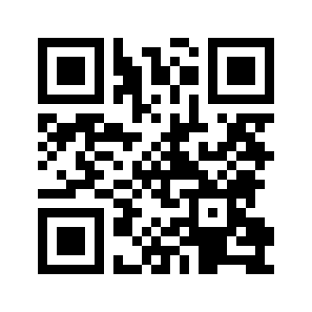
Контроль посещаемости сегодня
Заполнить форму по адресу
http://intbio.org/2
Возможность закрывается в 10:50!
либо
Записаться в список на перерыве

